Slide 1
Министерство культуры Республики Беларусь
Государственная программа
«Культура Беларуси» на 2016–2020 годы в 2019 году
Государственная программа
«Культура Беларуси» на 2016–2020 годы в 2019 году
Белорусы
в мире
Белорусы
в мире
Наследие
Наследие
Архивы Беларуси
Искусство
и творчество
Архивы Беларуси
Искусство
и творчество
Notes:
экономика

Slide 2
Цели государственной программы
сохранение исторической памяти белорусского народа, его национально-культурной самобытности и традиций
содействие сохранению национально-культурной идентичности белорусской диаспоры
обеспечение качественного формирования, сохранности и использования документов Национального архивного фонда
Республики Беларусь как части информационного ресурса страны
активное вовлечение граждан Беларуси в культурную жизнь страны, реализация творческого потенциала нации

Slide 3
Министерство культуры Республики Беларусь
Сводные целевые показатели государственной программы
доля отреставрированных и имеющих соответствующее функциональное использование памятников архитектуры, включенных в Государственный список историко-культурных ценностей Республики Беларусь (план – 27%, факт – 29,01%)
прирост количества посещений организаций культуры
(план – 4%, факт – 8,13%)
прирост количества мероприятий социально-культурной и экономической направленности, проводимых с участием представителей белорусов зарубежья (план – 70,0%, факт – 146,9%)
количество архивных документов, принятых на постоянное хранение в государственные архивные учреждения (план – 80 000, факт – 119 163)
доля внебюджетных средств в общем объеме финансирования государственных организаций культуры (план – 25,47%, факт – 24,91%)
Notes:
экономика

Slide 4
Министерство культуры Республики Беларусь
Notes:
экономика

Slide 5
Министерство культуры Республики Беларусь
Notes:
экономика

Slide 6
Министерство культуры Республики Беларусь
Notes:
экономика

Slide 7
Министерство культуры Республики Беларусь
Сведения об отреставрированных памятниках архитектуры за 2018-2019 годы
Notes:
Наследие

Slide 8
Министерство культуры Республики Беларусь
Подпрограмма «Наследие»
Задача 1. Сохранение историко-культурного наследия Количество нематериальных историко-культурных ценностей, включенных в Государственный список историко-культурных ценностей Республики Беларусь
Notes:
Наследие

Slide 9
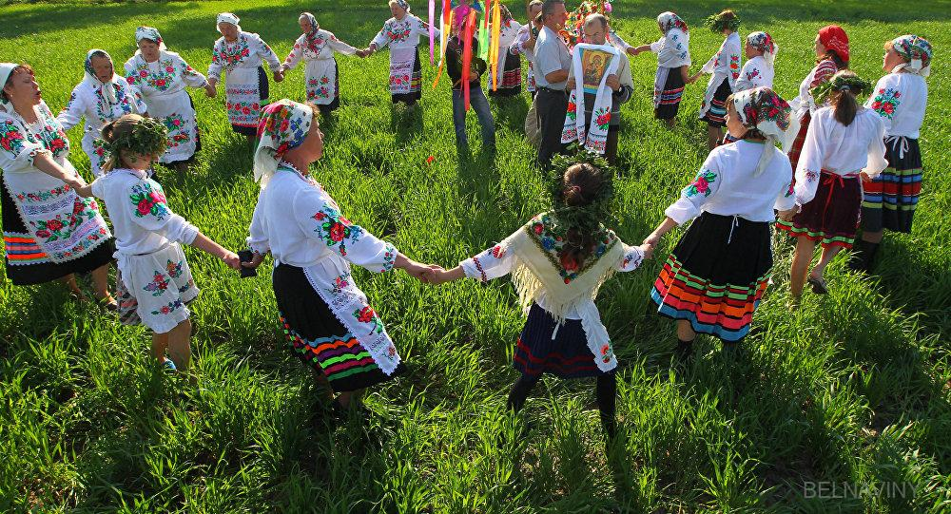
Министерство культуры Республики Беларусь
11 декабря 2019 г. весенний обряд «Юрьевский хоровод» в д. Погост Житковичского района Гомельской области включен в Список нематериального наследия ЮНЕСКО
Notes:
Наследие

Slide 10
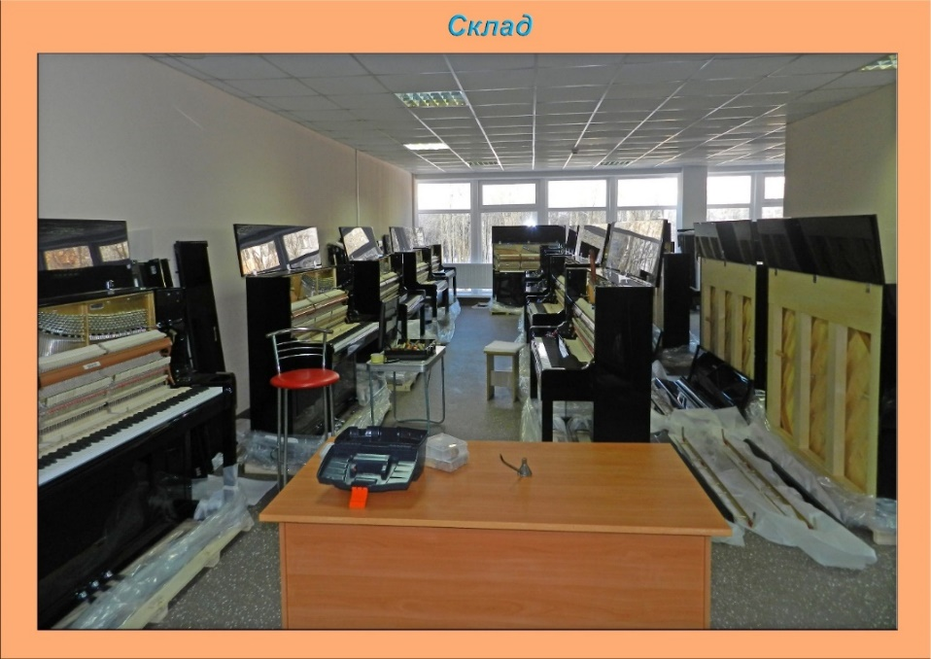
Министерство культуры Республики Беларусь
Производство музыкальных инструментов
Notes:
Материально-техническое обеспечение

Slide 11
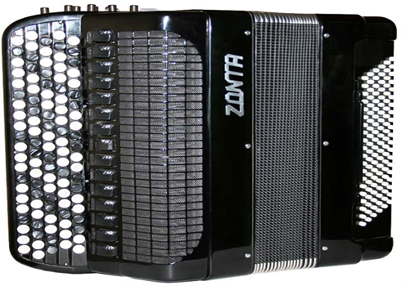
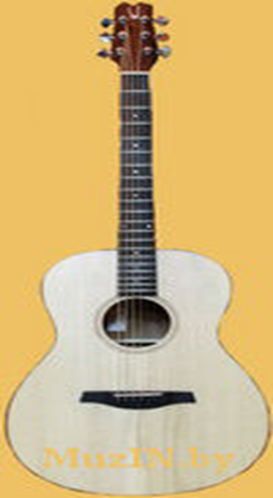
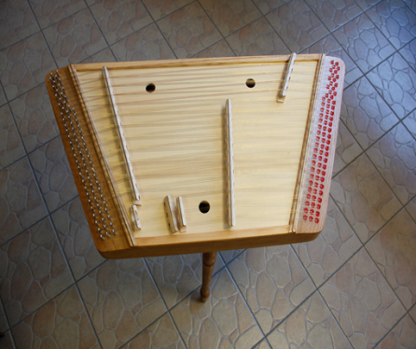
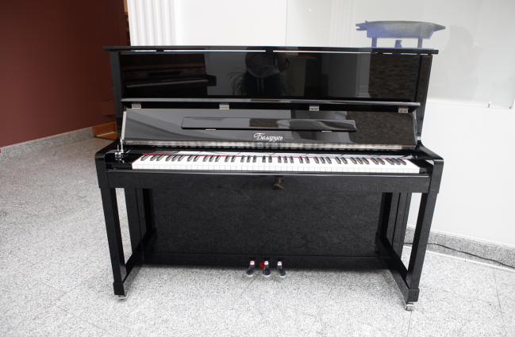
ф
Министерство культуры Республики Беларусь
Производство музыкальных инструментов
ООО «Зонта»
ЧТПУП «Фабрика музыки»
ЧПУП «Кибиньгитарз»
ООО «Фабрика фортепиано»
Notes:
Материально-техническое обеспечение

Slide 12
Министерство культуры Республики Беларусь
Приобретение и ремонт музыкальных инструментов (шт.)
ООО «Зонта»
Notes:
Материально-техническое обеспечение

Slide 13
Министерство культуры Республики Беларусь
Notes:
Материально-техническое обеспечение

Slide 14
Министерство культуры Республики Беларусь
Строительство и реконструкция объектов культуры в 2019 году
№ п/п | Название объекта
1 | Реставрация и приспособление единого комплекса зданий Национального художественного музея Республики Беларусь в г. Минске
2 | Реконструкция с реставрацией костела Божьего Тела в г. Несвиже Минской области
3 | Реконструкция с реставрацией Спасо-Преображенской церкви в г. Полоцке Витебской области (историко-культурная ценность XII века)
4 | Реконструкция с реставрацией Успенского монастыря в д. Пустынки Мстиславского района Могилевской области (памятник архитектуры XVIII - XIX веков)
5 | Реконструкция с реставрацией Коссовского дворцово-паркового ансамбля в г. Коссово Ивацевичского района Брестской области (памятник архитектуры XIX века)
6 | Реконструкция с реставрацией Дворцово-паркового ансамбля в д. Жиличи Кировского района Могилевской области (памятник архитектуры XVIII - XIX веков)
7 | Реставрация и приспособление Дворцового комплекса в г.п. Ружаны Пружанского района Брестской области (памятник архитектуры XVI - XVIII веков)
8 | Реконструкция с реставрацией Комплекса бывшего коллегиума иезуитов в д. Юровичи Калинковичского района Гомельской области (памятник архитектуры XVIII века)
9 | Реконструкция с реставрацией здания республиканской гимназии-колледжа при Белорусской государственной академии музыки в г. Минске
№ п/п
1
2
3
4
5
6
7 | Палацавы комплекс (XVI - першая палова XVIII стагоддзя, у г.п. Ружаны. Рэстаўрацыя і прыстасаванне ўсходняга корпуса (долевы ўдзел) | 250,0 | 250,0
8 | Помнік архітэктуры XVIII стагоддзя. Комплекс былога калегіума езуітаў у в. Юравічы. Рэканструкцыя з рэстаўрацыяй (долевы ўдзел) | 225,0 | 225,0
9 | Рэканструкцыя з рэстаўрацыяй будынка рэспубліканскай гімназіі-каледжа пры Беларускай дзяржаўнай акадэміі музыкі на пл. Свабоды, 7 | 310,0 | -
Notes:
Материально-техническое обеспечение

Slide 15
Министерство культуры Республики Беларусь
Увеличение количества посещений
библиотек по отношению к 2015 году
Notes:
Библиотечная сеть

Slide 16
Министерство культуры Республики Беларусь
Театрально-зрелищными организациями республики
в 2019 году проведено 17 500 мероприятий
Notes:
Профессиональное искусство

Slide 17
В сфере театрального искусства проведено 10 042 мероприятия
Министерство культуры Республики Беларусь
Notes:
Профессиональное искусство

Slide 18
В сфере музыкального, хореографического и циркового искусства проведено 7 458 мероприятий
Министерство культуры Республики Беларусь
Notes:
Профессиональное искусство

Slide 19
Министерство культуры Республики Беларусь
Количество посещений театрально-зрелищных организаций республики в 2019 году составило 5 339 772
Notes:
Профессиональное искусство

Slide 20
Количество посещений в сфере театрального искусства составило 2 142 633
Министерство культуры Республики Беларусь
Notes:
Профессиональное искусство

Slide 21
Количество посещений в сфере музыкального, хореографического и циркового искусства составило 3 197 139
Министерство культуры Республики Беларусь
Notes:
Профессиональное искусство

Slide 22
Министерство культуры Республики Беларусь
Notes:
Музейный фонд сделать слайд

Slide 23
Министерство культуры Республики Беларусь
Notes:
Музейный фонд сделать слайд

Slide 24
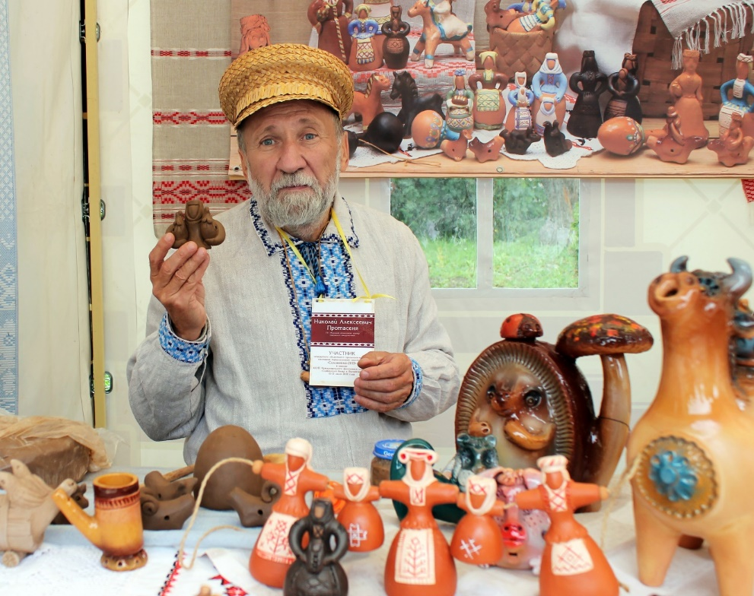
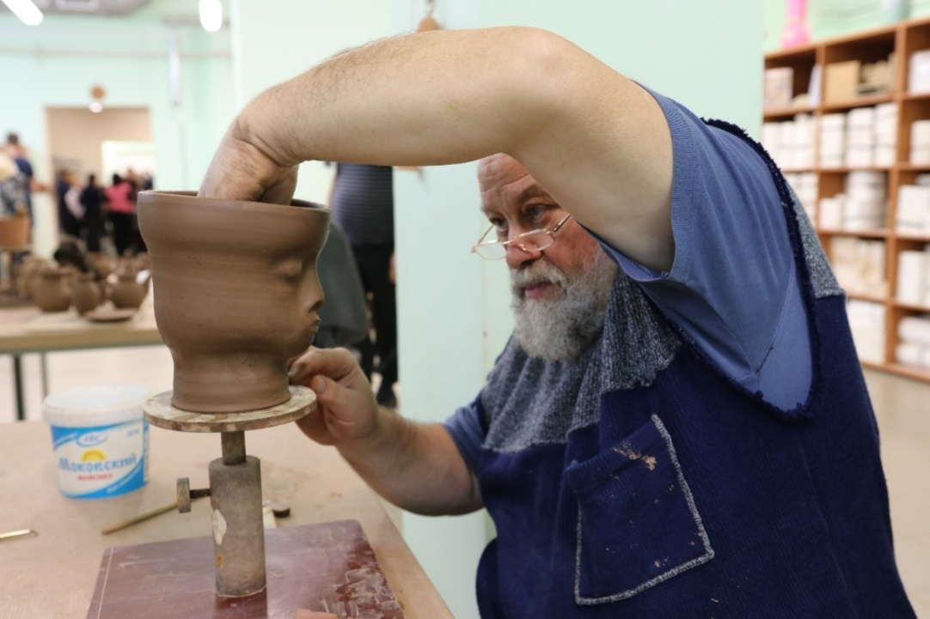
Министерство культуры Республики Беларусь
Международный пленэр гончаров в г.п. Копысь Оршанского района
Notes:
Культурно-просветительская деятельность

Slide 25
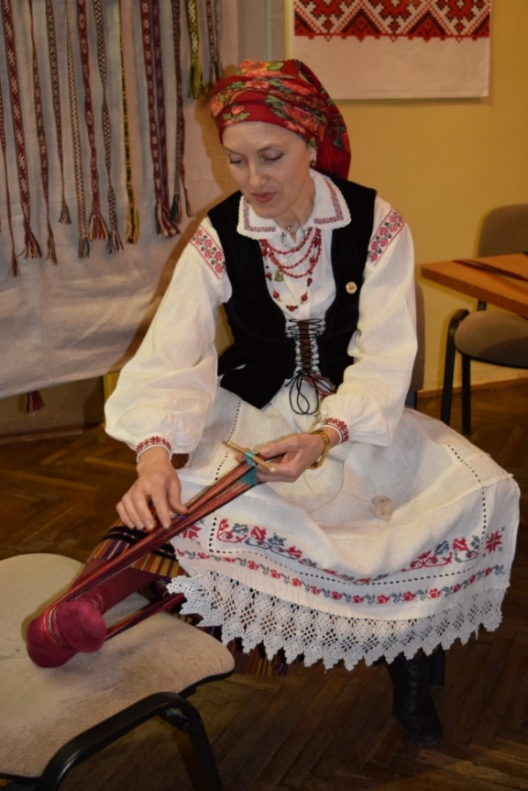
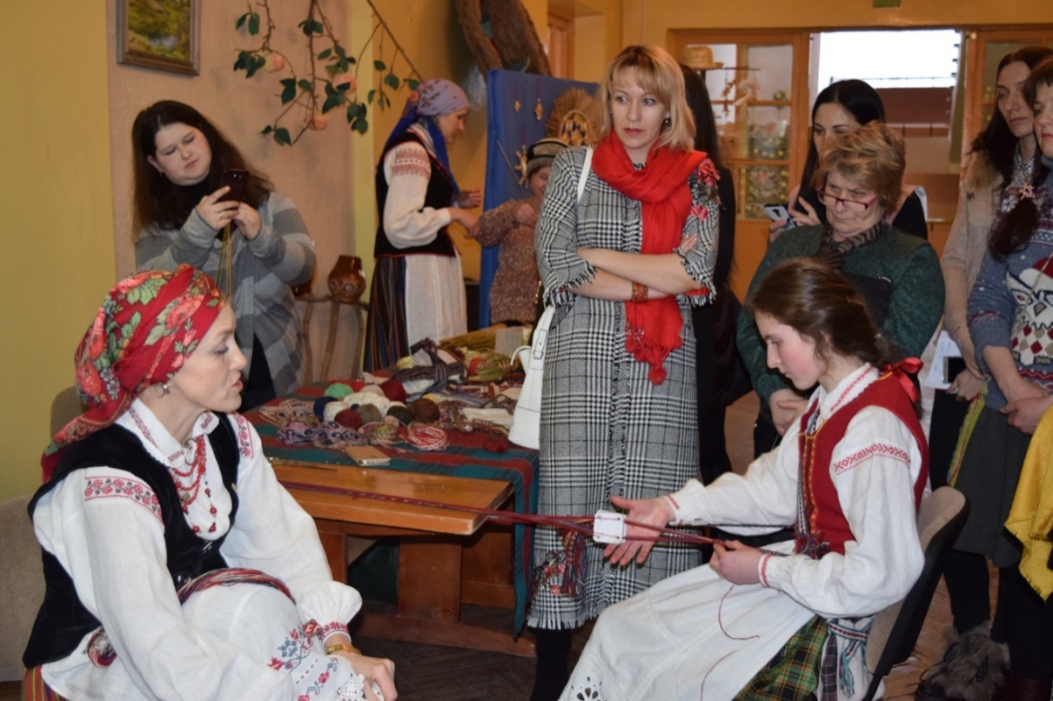
Министерство культуры Республики Беларусь
Семинары-стажировки для руководителей учреждений культуры коллективов любительского творчества Оршанского района
Notes:
Культурно-просветительская деятельность

Slide 26
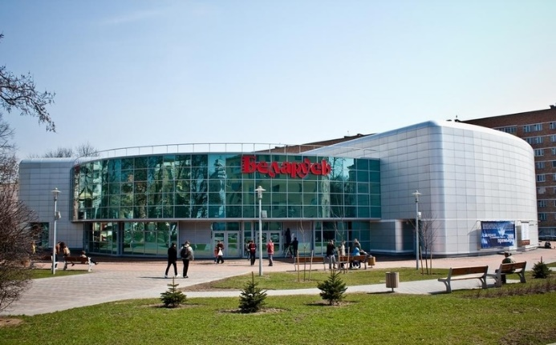
Министерство культуры Республики Беларусь
Результаты работы государственной киносети
45,6
38,8
Notes:
Кинематография кинопроизводство

Slide 27
Министерство культуры Республики Беларусь
Notes:
Кинематография кинопроизводство
На 4 стр

Slide 28
Министерство культуры Республики Беларусь
Количество уникальных и особо ценных архивных документов, имеющих страховые копии (ед.)
Notes:
архивы

Slide 29
Министерство культуры Республики Беларусь
Notes:
архивы

Slide 30
Министерство культуры Республики Беларусь
Notes:
Белорусы в мире

Slide 31
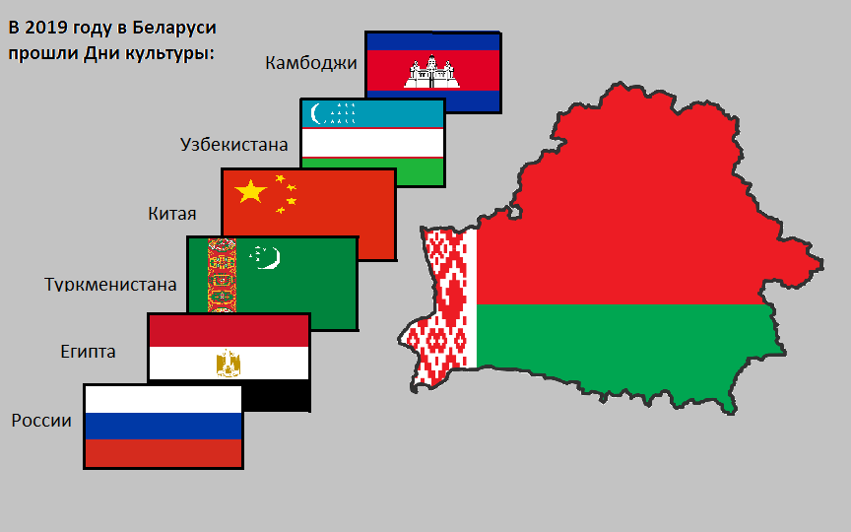
Министерство культуры Республики Беларусь
Международное сотрудничество

